Slide 1
Rozmnožovací soustava
Ženské pohlavní ústrojí

Slide 2
Ženské pohlavní ústrojí
u žen rozlišujeme zevní (vnější) a vnitřní pohlavní orgány (genitálie)

Slide 3
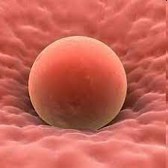
Vnitřní pohlavní ústrojí
Vaječníky
párový orgán velikosti větší švestky uložené v dutině břišní
produkují – pohlavní buňky – vajíčka
nezralá od narození
zrání kolem 12 – 15 roku
do 45 let ženy – potom je činnost vaječníků ukončena a dochází tzv. přechodu = klimakterium

Slide 4
Vaječníky
uvolnění zralého vajíčka = ovulace
vajíčko je staré jako žena
hormony – estrogen, progesteron, oxytocín – umožňuje stahy hladké svaloviny(při porodu)

Slide 5
Menstruace
cyklus, který se pravidelně opakuje ovlivněný hormony
menstruace se u dívek objevuje kolem 12 roku a mizí kolem 45 roku
menstruační cyklus má 28 dní
prvních 5 dní – dochází ke krvácení, doprovázené často bolestmi břicha, někdy bolestmi
hlavy, nevolnosti…….
- žena krvácí, protože z těla odchází neoplozené vajíčko s částí děložní sliznice
do 14. dne se děloha prokrvuje
kolem 14. dne dochází k ovulaci – uvolnění zralého vajíčka z vaječníku
- pokud není vajíčko do 24 hodin oplodněno – odumírá
kolem 28. dne- dochází k vypuzení neoplozeného vajíčka z těla ven – menstruace

Slide 6
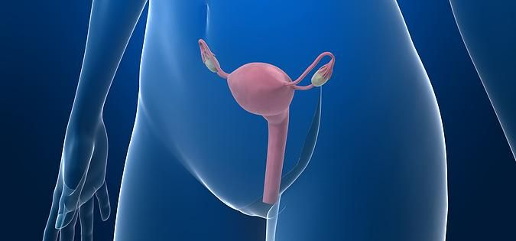
Vejcovod
zralé vajíčko putuje vejcovodem do dělohy

Slide 7
Děloha
nepárový orgán hruškovitého tvaru
tvořena hladkou svalovinou, která dokáže zvětšovat svůj objem
vstup do dělohy je chráněn děložním hrdlem (čípkem)

Slide 8
Pochva
neboli vagína
trubice dlouhá cca 8 cm, která je kryta kožními řasami = malé a velké stydké pysky
vrchol pysků = klitoris (poštěváček)
poševní vchod kryt panenskou blánou = hymen (do prvního pohlavního styku)

